Slide 1
조 이름 : 두유
조원 : 김지은, 조예진, 김민정, 최영서
2D 멀티 게임
팡
팡
야
야

Slide 2
사용할 프로그램

Slide 3
월별계획
4월
캐릭터(토끼, 판다)와 무기 (권총) 그리고 풍경을 ‘에이스프라이트’로 제작
5월
코딩으로 플레이어 움직이게 하기, 서있기, 걷기, 점프 등 애니메이션 넣기
6월~9월
캐릭터 효과음 주기, 싱글 플레이 레벨 1, 2, 3 만들기, 멀티 플레이 레벨 1, 2, 3 만들기
10월
배경 음악 만들기, 엔딩 장면 디자인, 메인 장면 디자인, 수정
11월
수정, 발표 준비, Ppt 만들기, 대본 만들기

Slide 4
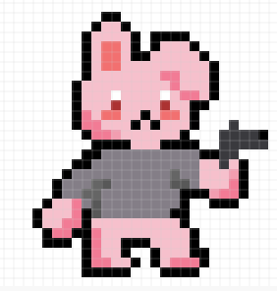
플레이어 모션

Slide 5
3개의 단계
1단계: 몬스터를 죽이거나 피해서 과일 2개를 먹어야 통과
2단계: 몬스터를 죽이거나 피해서 과일 3개를 먹어야 통과 + 움직이는 발판, 떨어지는 장애물 추가
3단계: 보스 처리

Slide 6
게임 설정
플레이어와 몬스터가 닿으면 체력 깎임
플레이어가 장애물에 닿으면 체력 깎임
플레이어가 낙하하면 죽음

